Slide 1
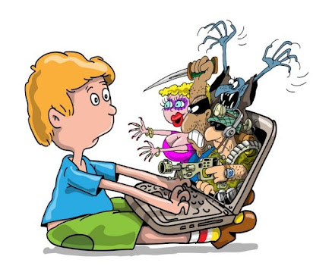
Безопасность подростков в интернете
Иленко Ольга Николаевна,
педагог-психолог МОАУ «СОШ №57», г.Оренбург

Slide 2
Более 70 % детей не могут обходиться без смартфона,
к 16-18 годам процент увеличивается до 85%
Около 1/3 детей проводят свое время с телефоном все свободное время
Половина детей признается, что скрывает от родителей, что-то о своей интернет жизни.
Это сайты, на которые они заходят, фильмы/сериалы и т.д.
У трети родителей возникают конфликты с детьми 11-14 лет по поводу онлайн-жизни
73% родителей контролируют действия детей в сети в возрасте 4-6 лет, детей 7-10 лет контролирует 50% родителей
43 % детей младшей школы и 95% детей средней школы имеют страницу в социальных сетях
Источник: «Методические рекомендации для несовершеннолетних, родителей (законных представителей) несовершеннолетних, наглядные информационные материалы по безопасному использованию сети «Интернет» в целях предотвращения преступлений, совершаемых с ее использованием, как самими несовершеннолетними, так и в отношении них», Москва, 2021

Slide 3
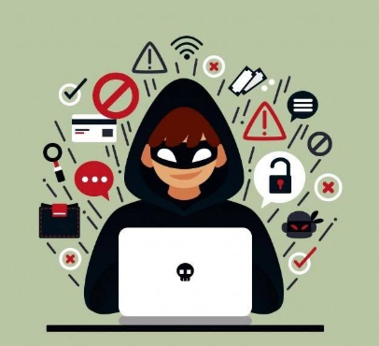
Подростки, находясь в интернете,
зачастую не осознают всех рисков,
которые могут их подстерегать.
Возникает ощущение
ложной защищенности и свободы.
Можно спрятаться на «фейковом» аккаунте
и думать, что твои действия останутся безнаказанными, а ты не уловимым.
Это иллюзия, о которой надо рассказать детям!

Slide 4
Какие интернет-риски являются угрозой для детей и подростков?
• Чрезмерная увлеченность интернетом, компьютерными играми, «серфингом», онлайн-казино и т.д.
• Ребенок может быть вовлечен в экстремистские или иные опасные сообщества и группы
• Ребенок может стать жертвой мошенников и понести финансовые и моральные затраты
• Он может встретиться с агрессией, грубым обращением или травлей в социальных сетях
• Возможно его попадание на сайты, содержащие информацию, наносящую вред его неокрепшей психике и эмоциональному самочувствию

Slide 5

Уделите внимание информационной гигиене
  Обращайте внимание на то, что вы смотрите или о чем разговариваете с родными, друзьями, знакомыми.
  Проявляйте интерес к сфере общения ребенка, спрашивайте о его друзьях и увлечениях. Доверительные отношения помогут вам заметить неблагополучие или опасность.
  Разговаривайте с детьми на волнующие их темы, не ограничивайтесь фразами «всё будет хорошо», «это взрослая тема, ты не поймешь» и т.д.

Slide 6
Научите ребенка проверять все то, что он видит в интернете.
• Не забывайте спрашивать ребенка об увиденном в интернете. Например, начните с расспросов, для чего служит тот или иной сайт.
• Убедитесь, что ваш ребенок может самостоятельно проверить прочитанную в интернете информацию по другим источникам. Приучите вашего ребенка советоваться с вами. Не отмахивайтесь от их детских проблем.
• Поощряйте ваших детей использовать различные источники, такие как библиотеки, или подарите им энциклопедию на диске. Это поможет научить вашего ребенка использовать сторонние источники информации.
• Научите ребенка пользоваться поиском в интернете. Покажите, как использовать различные поисковые машины для осуществления поиска

Slide 7
Семейное соглашение о работе в интернете
• Какие сайты могут посещать ваши дети и что они могут там делать?
• Сколько времени дети могут проводить в интернете?
• Что делать, если ваших детей что-то беспокоит при посещении интернета?
• Как защитить личные данные?
• Как следить за безопасностью?
• Как вести себя вежливо?
• Как пользоваться чатами, группами новостей и мессенджерами?

Slide 8
Рекомендации по безопасности
Возраст 13-17 лет
Необходимо знать, какими чатами пользуются ваши дети. Поощряйте использование модерируемых чатов и настаивайте, чтобы дети не общались в приватном режиме.
Настаивайте на том, чтобы дети никогда не встречались лично с друзьями из интернета.
Помогите им защититься от спама. Научите подростков не выдавать в интернет своего электронного адреса, не отвечать на нежелательные письма и использовать специальные почтовые фильтры.
Приучите себя знакомиться с сайтами, которые посещают подростки.
Объясните детям, что ни в коем случае нельзя использовать сеть для хулиганства, распространения сплетен или угроз другим людям.
Обсудите с подростками проблемы сетевых азартных игр и их возможный риск.

Slide 9

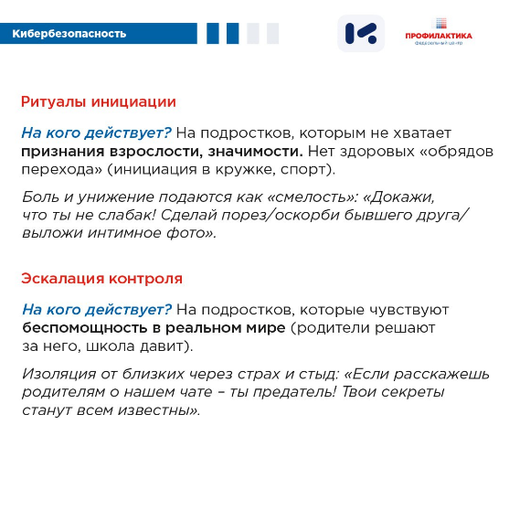
Деструктивные сообщества - угроза социализации подростка

Slide 10
Рекомендации по профилактике вовлечения подростков в деструктивные субкультуры и противоправные действия
1. Для того, чтобы вовремя обнаружить признаки вовлеченности ребенка в деструктивное сообщество, рекомендуется стать ему другом в социальных сетях и проявлять интерес к его активности в сетевом пространстве.
2. При обнаружении признаков вовлеченности в деструктивное сообщество стоит узнать мнение ребенка о происходящем. Будьте внимательным к его словам, проявите уважение и терпение к его размышлениям и выбору.
3. Объясните, какой опасности себя подвергает ребенок в этот момент. Необходимо акцентировать внимание подростка на правовых аспектах антиобщественного поведения. Важно оценить реалистичность представлений ребенка о происходящем, а затем выстроить честный диалог о предусмотренной ответственности и рисках для здоровья.
4. Поговорите с ребенком доверительно, выразите понимание, поделитесь своими переживаниями в его возрасте. Договоритесь с ребенком о том, что если он примет решение об участиив личной встрече, то предупредит вас об этом и передаст контактные номера людей, с которыми пойдет на встречу.
5. Примите меры по кратковременному изменению информационной среды несовершеннолетнего, обеспечьте совместный с ним досуг в течение нескольких дней.
6. Рекомендуется провести проверку на наличие у ребенка любых видов оружия, колющих и режущих предметов, взрывоопасных веществ; усилить меры безопасности по отношению к подобным предметам.
7. Обратитесь за помощью к психологу или воспользуйтесь телефоном доверия для детей, подростков, их родителей

Slide 11
КАК СПАСТИ СВОЕГО РЕБЕНКА, ЕСЛИ ПРОБЛЕМА УЖЕ ЕСТЬ?
Если вы узнали, что ребенок состоит в деструктивных группах в социальных сетях:
- Организуйте доверительный разговор. Дайте ребенку понять, что вы не осудите его и не будете ругать. Выслушайте его, узнав все подробности. Сдержите слово.
- Выясните, почему ему важно быть в деструктивном сообществе, что он от этого получает. Совместно найдите способ удовлетворения этой потребности более безопасными путями.
- При необходимости обратитесь к специалисту.
2. Если вы узнали, что ребенок подвергается травле, вымогательству, ему пишет педофил:
- Организуйте доверительный разговор. Пообещайте ребенку, что вы не осудите его и не будете ругать. Выслушайте его, узнав все подробности. Сдержите обещание, даже если услышанное вызовет у вас сильные эмоции. Если чувствуете, что выходите из себя – возьмите тайм-аут, уединитесь, вернитесь к разговору чуть позже.
- Вместе обсудите конкретные шаги по выходу из этой ситуации, роль каждого из вас в ее разрешении. Если ситуация касается школьного коллектива - задействуйте руководство школы, в ряде случаев - правоохранительные органы. Удалите страницы ребенка в социальных сетях, на которые ведется атака. Не поддавайтесь на шантаж и ни в коем случае не пересылайте деньги.

Slide 12
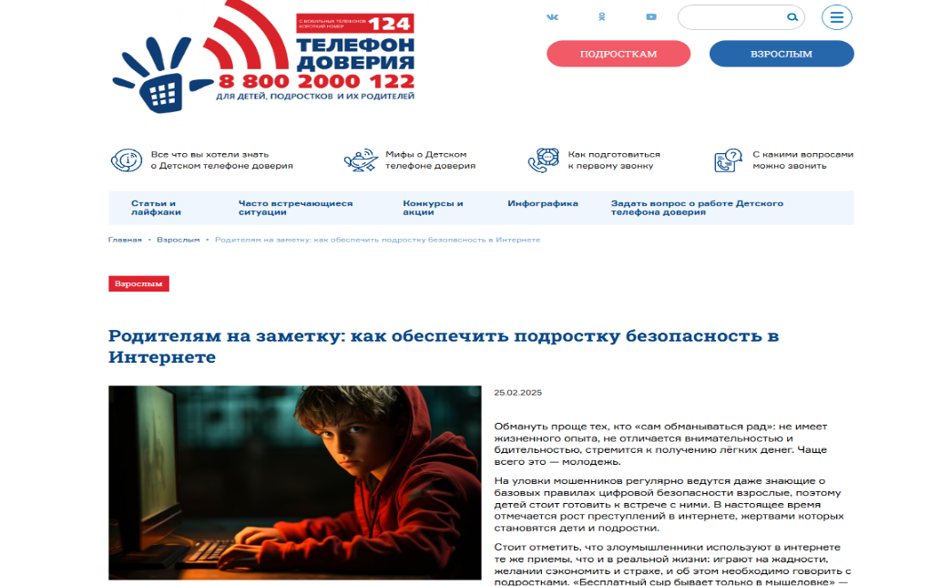

Slide 13
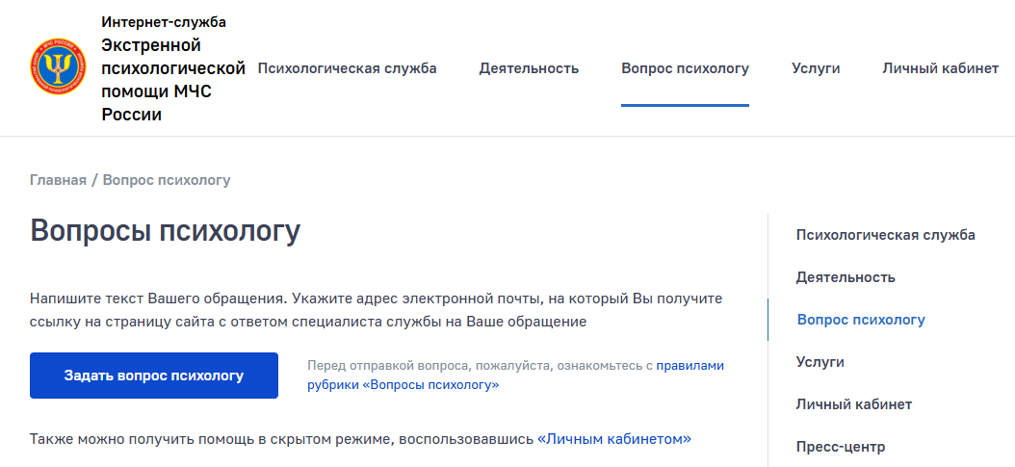

Slide 14


Slide 15
Всероссийский Детский телефон доверия | 8-800-2000-122
Горячая линия "Ребенок в опасности" Следственного комитета Российской Федерации | 8-800-200-19-10
ФГБУ "Центр защиты прав и интересов детей" | http://www.fcprc.ru/
Горячая линия "Дети Онлайн" | 8-800-250-00-15
Горячая линия психологической поддержки ФГБОУ "Московский государственный психолого-педагогический университет" | 8-800-600-31-14 8-495-624-60-01

